Slide 1
File and Directory in Linux

Slide 2
Content
- The commands for working with files and directories
- Wildcard
- Difference with Hard link and Soft link

Slide 3
The commands for working with files and directories
The following commands are used to word with files and directories
- cp : Copy files and directories
- mv : Move/rename files and directories
- mkdir : Create directories
- rm : Remove files and directories
- ln : Create hard and symbolic links

Slide 4
The commands for working with files and directories
cp - Copy files and directories
cp item1 item2
Copy the single file or directory “item1” to file and directory “item2”. If item2 doesn’t exist, it is created
or
cp item… directory
Copy the multiple item (either files or directories) into the directory . Directory must already exist.

Slide 5
The commands for working with files and directories
cp - Copy files and directories
Option | Meaning
-a, --archive | Copy the files and directories and all of their attributes, including ownerships and permissions.
-i, --interactive | Before overwriting an existing file, prompt the user for confirmation.
-r, --recursive | Recursively copy directories and their contents. This option (or the –a option) is required when copying directories
-u, --update | When copying files from one directory to another, only copy files that either don't exist, or are newer than the existing corresponding files, in the destination directory
-v, --verbose | Display informative messages as the copy is performed.
Notes:
Copy the files and directories and all of their attributes, including ownerships and permissions.
(Copy file hoặc thư mục và tất cả các thuộc tính của nó, bao gồm quyền sử hữu và phân quyền)
Before overwriting an existing file, prompt the user for confirmation.
(Trước khi ghi đè một file tồn tại thì người dùng sẽ phải xác nhận)
Recursively copy directories and their contents. This option (or the –a option) is required when copying directories
(Sao chép đệ quy thư mục và nội dung của nó) Thường thì –r và –a là hay option bắt buộc phải có khi thực hiện sao chép thư mục
When copying files from one directory to another, only copy files that either don't exist, or are newer than the existing corresponding files, in the destination directory
(Khi sao chép tệp từ thư mục này sang thư mục khác, chỉ sao chép các tệp không tồn tại hoặc mới hơn các tệp tương ứng hiện có trong thư mục đích)

Slide 6
The commands for working with files and directories
mv - Move and rename files
mv item1 item2
Option
-i, --interactive
-u, --update
-v, --verbose
or
mv item… directory
Notes:
Move or rename file or directory “item1” to “item2”
Move one or more items from one directory to another

Slide 7
The commands for working with files and directories
mkdir – Create directories
mkdir directory….
Example
mkdir dir
mkdir dir1 dir2 dir3

Slide 8
The commands for working with files and directories
rm – Remove files and directories
rm item….
Option
-i, --interactive
-r, --recursive
-f, --force
-v, --verbose
Notes:
-f, --force : Bỏ qua
Bỏ qua thông báo file hoặc thư mục không tồn tại, bỏ qua thông báo,
Lệnh có option này sẽ không kiểm tra item có tồn tại hay không. Nếu sử dụng cùng với option –i thì nó sẽ bỏ qua luôn yêu cầu xác nhận

Slide 9
The commands for working with files and directories
ln – Create links
ln file link
Create a hard link
or
ln – s file link
Create a symbolic link

Slide 10
Wildcard
Since the shell uses filenames so much, it provides special characters to help rapidly specify groups of filenames (Wildcards)
Using wildcards allow to select filenames based on patterns of characters.
Notes:
Lý do là shell sử dụng filename rất nhiều, vì vậy nó cung cấp các ký tự đặt biệt để giúp chúng ta có thể phân loại nhóm các tệp. Những ký tự đặt biệt này gọi là wildcard (ký tự đại diện)
Sử dụng chúng có thể sellect những filename dựa trên một tập các patten
Wildcard là các ký tự đặt biệt được sử dụng để chỉ định các nhóm tên tệp.
Sử dụng wildcard cho phép chọn các tệp dựa trên một pattern (mẫu) of characters.

Slide 11
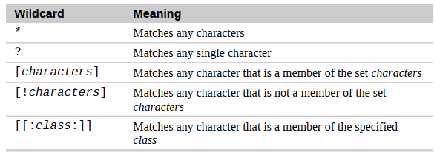
Wildcard
Notes:
Lý do là shell sử dụng filename rất nhiều, vì vậy nó cung cấp các ký tự đặt biệt để giúp chúng ta có thể phân loại nhóm các tệp. Những ký tự đặt biệt này gọi là wildcard (ký tự đại diện)
Sử dụng chúng có thể select những filename dựa trên một tập các patten

Slide 12
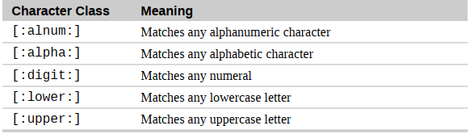
Wildcard
Notes:
Lý do là shell sử dụng filename rất nhiều, vì vậy nó cung cấp các ký tự đặt biệt để giúp chúng ta có thể phân loại nhóm các tệp. Những ký tự đặt biệt này gọi là wildcard (ký tự đại diện)
Sử dụng chúng có thể select những filename dựa trên một tập các patten

Slide 13
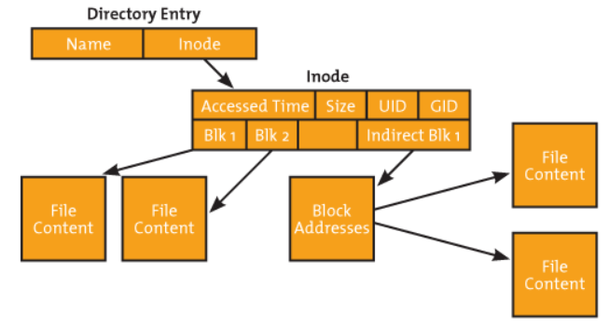
Difference with Hard link and Soft link
Inode
Inode xác định file và thuộc tính của nó. Mỗi Inode được xác định bởi 1 con số duy nhất trong hệ thống tệp tin.
Notes:
Inode sẽ xác định một tệp hoặc một thư mục trên hệ thống tệp và được lưu trữ trong mục nhập tên thư mục (directory entry file)
Khi bạn tạo ra một tệp mới, tệp mới này sẽ được gán với một tên tệp và số Inode. Cả tên tệp và số Inode sẽ được lưu trữ dưới dạng một mục nhập trong cùng một thư mục. Khi bạn tiến hành chạy lệnh ls thì nó sẽ hiển thị cho bạn một danh sách tệp và các số Inode đã được lưu trữ trong một thư mục.
Trong một inode có các metadata sau:
Dung lượng file tính bằng bytes.
Device ID : id của thiết bị lưu file.
User ID : id chủ sở hữu của file.
Group ID: id nhóm của chủ sở hữu file.
File mode : gồm kiểu file và cách thức truy cập file.
Timestamps: các mốc thời gian khi: bản thân inode bị thay đổi (ctime, inode change time), nội dung file thay đổi (mtime, modification time) và lần truy cập mới nhất (atime, access time).
Link count : số lượng hard links trỏ đến inode. Các con trỏ chỉ đến các blocks trên ổ cứng dùng lưu nội dung file. Các con trỏ cho biết file nằm ở đâu để đọc nội dung.

Slide 14
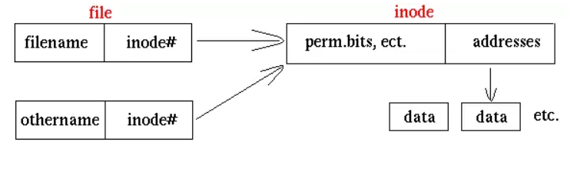
Difference with Hard link and Soft link
Hard link
Notes:
Là một liên kết trong cùng hệ thống tập tin với 2 inode entry tương ứng trỏ đến cùng một nội dung vật lý (cùng số inode vì chúng trỏ đến cùng dữ liệu).
Khi xóa một trong các file các file còn lại vẫn xem được nội dung (không gian lưu trữ không được giải phòng) cho đến khi tát cả các liên kết đến đều bị xóa
Ưu điểm: Tích kiệm không gian bộ nhớ

Slide 15
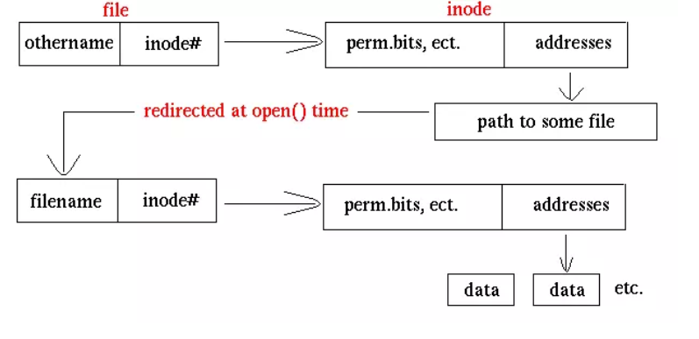
Difference with Hard link and Soft link
Soft link
Notes:
Soft link được tạo ra để khắc phục những hạn chế của liên kết cứng.
Symbolic links là một file đặc biệt trỏ đến một file hoặc thư mục khacs, thì các file gốc gọi là target
Nó tương tự như một shortcut trong Microsoft Windows: nếu bạn xóa một symbolic link, target sẽ không bị ảnh hưởng. Vì chỉ đơn thuần là một shortcut, symbolic link không dùng đến inode entry. Nó sẽ tạo ra một inode mới và nội dung của inode này trỏ đến tên tập tin gốc.

